Slide 1
计算机组成原理 ---第6章 中央处理器作业参考解答

Slide 2
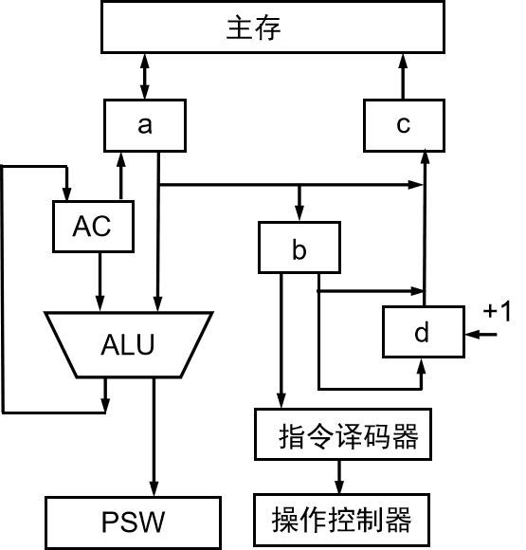
7. 某 CPU 的结构如图所示，其中 AC 为累加器，条件状态寄存器保存指令执行过程中的状态。其中a、b、c、d 为 4 个寄存器。图中箭头表示信息传送的方向，试完成下列各问：
（1）根据 CPU 的功能和结构标明图中 4 个寄存器的名称。
（2）简述指令 LDA addr 的数据通路，其中 addr 为主存地址，指令的功能是将主存 addr 单元的内容送入 AC 中。

Slide 3
（1） 对应寄存器名称：
a：DR； b：IR； c：AR； d：PC；
（2） 取指阶段数据通路：
PC→AR→主存 M→DR→IR；PC→PC+1。
执行阶段数据通路：
IR(A)→AR→主存 M→DR→AC

Slide 4
8. 已知某计算机采用微程序控制方式，微指令字长32位，控制存储器容量为 128×32 位。微程序可在整个控制存储器中实现分支跳转，控制微程序判别测试条件共 3 个，微指令采用水平型格式，后续微指令地址采用下址字段法。回答下列问题。
（1）微指令的 3 个字段分别应为多少位？
（2）画出对应这种微指令格式的微程序控制器逻辑框图。

Slide 5
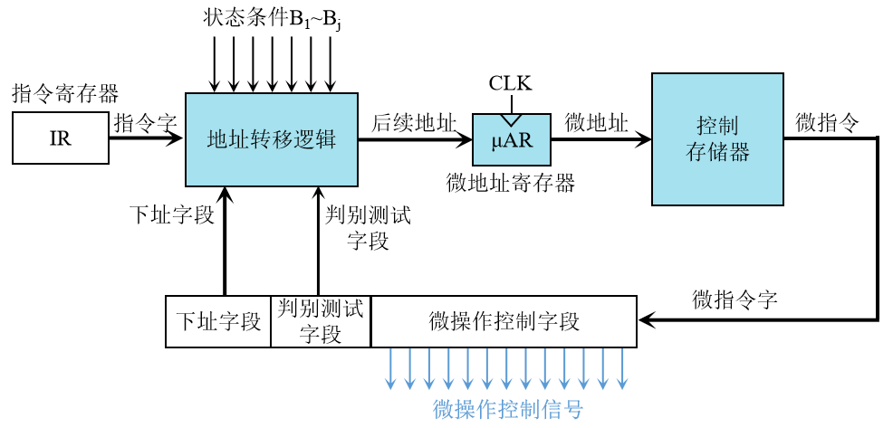
【解】（1） 由题目：微指令字长32位，控制存储器容量为 128×32 位，可知，下址字段应能寻址128，即2⁷，因此下址字段位数最少应为7位。
判别测试字段为3位。（题目已给出）
故操作控制字段位数为： 32-3-7=22位
（2）微程序控制器逻辑框图（可参见教材P231 图6.49）

Slide 6
9. 已知某CPU的微指令字长为32位，采用下址字段法；其中测试字段的测试条件有5个，微操作控制信号共有70个，构成5个互斥类的微命令组，各组包含微命令的数量分别是：7个，8个，8个，16个，31个，若微程序控制器编码采用混合表示法，其中测试字段采用直接表示法，操作控制字段采用编码表示法，试分析：
（1）给出该微指令各部分位数：
操作控制字段，判别测试字段 ， 下址字段;
（2）针对给出的微指令格式，控存容量为多少位？
（3）若不限定微指令字长，其顺序控制字段长度与（1）中的相同，每个微命令采用直接表示法，则微指令字长需要多少位。

Slide 7
【解】 （1） 操作控制字段有5个互斥类的微命令组，各组包含微命令的数量分别是：7个，8个，8个，16个，31个，则采用编码表示法（字段译码法），各组需要的位数依次为：3，4，4，5，5，因此：
操作控制字段长度为： 3+4+4+5+5=21位。
判别测试字段位数： 5位（题目已给出，测试字段的测试条件有5个）。 下址字段长度为：32-21-5=6位。
（2）控存容量为 32✕2⁶=2¹¹位。（或2Kb，或2048位）
（3）微指令字长为：70+5+6=81位

Slide 8
10. 某微程序包含 5 条微指令，每条微指令发出的操作控制信号如表所示，试对这些微指令进行编码，要求微指令的控制字段最短且能保持微指令应有的并行性。
微指令 | 微操作控制信号
μI1 | a,c,e,g
μI2 | a,d,f,h,j
μI3 | a,d,e
μI4 | a,b,i
μI5 | a,d,f,j

Slide 9
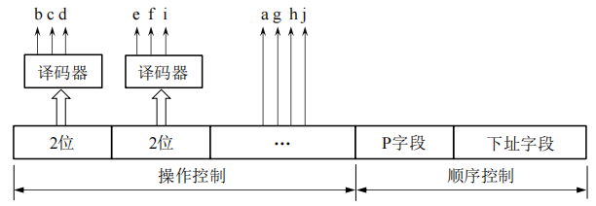
【解】： 采用混合表示法，先找出5条微指令中，互斥微命令(微操作控制信号）组合。可以发现两个互斥组（b，c，d），（e，f，i），可以将这两个互斥组采用字段译码法进行编码，其余的 a,g,h,j 等四个微命令采用直接表示法，具体如图所示：

Slide 10

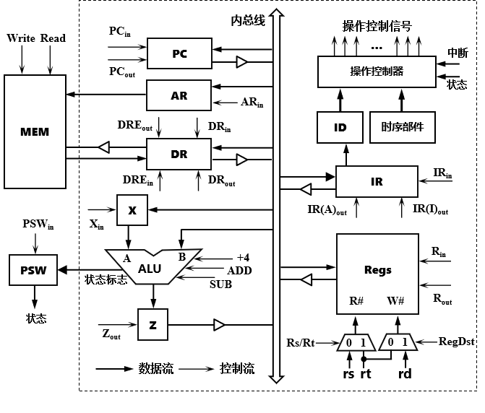
主观题
10分
【课堂练习】CPU模型如图所示。已知指令 addi rt,rs,imm 的功能为:
R[rt] ← R[rs] + SignExt(imm).指令取指部分的操作和控制信号如下表所示，请按同样方式给出执行阶段的操作和控制信号。（拍照上传）
周期 | 节拍 | 操作 | 控制信号
取指周期 | T1 | PC→AR; PC→X | PCout=ARin=Xin=1
 | T2 | X+4→Z | +4=1
 | T3 | Z→PC; M[AR]→DR | Zout =PCin=1，Read=DREin=1
 | T4 | DR→IR | DRout=IRin=1
正常使用主观题需2.0以上版本雨课堂
作答

Slide 11
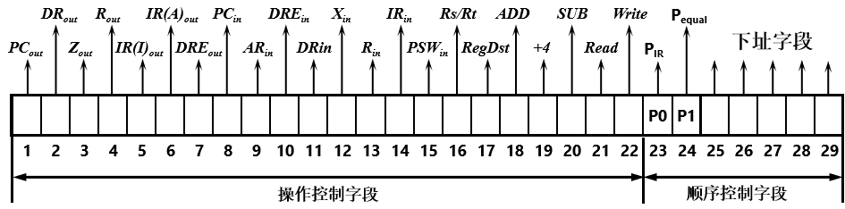
主观题
10分
【课堂练习】若指令 addi rt,rs,imm 执行阶段第1个节拍对应的状态编号为S22，且该指令执行阶段的状态编号是连续的。且采取微指令在控存中的地址与其状态编号相同。微指令格式如下。请设计该指令的微程序。
正常使用主观题需2.0以上版本雨课堂
作答

Slide 12
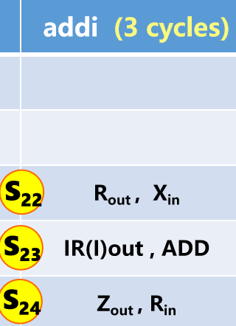
addi指令微程序
周期 | 节拍 | 操作 | 控制信号
执行周期 | T5 | R[rs]→X | R_{out} =X_{in}=1
 | T6 | X+imm→Z | IR(I)out= ADD=1
 | T7 | Z→R[rt] | Zout = Rin=1
Notes:
立即数加指令也以后，这里不再详细讲述。

Slide 13
addi指令微程序
DR_{out}
R_{out}
IR(A)_{out}
PC_{in}
DRE_{in}
X_{in}
IR_{in}
Rs/Rt
ADD
SUB
Write
P_{equal}
PC_{out}
Z_{out}
IR(I)_{out}
DRE_{out}
AR_{in}
DRin
R_{in}
PSW_{in}
RegDst
+4
Read
P_{IR}
下址字段
10110
0
0
0
1
0
0
0
0
0
0
0
1
0
0
0
0
0
0
0
0
0
0
0
0
1
0
1
1
1
T₅
1
2
3
4
5
6
7
8
9
10
11
12
13
14
15
16
17
18
19
20
21
22
23
24
25
26
27
28
29
IR(I)_{out}
ADD
10111
0
0
0
0
1
0
0
0
0
0
0
0
0
0
0
0
0
1
0
0
0
0
0
0
1
1
0
0
0
T₆
Z_{out}
R_{in}
11000
0
0
1
0
0
0
0
0
0
0
0
0
1
0
0
0
0
0
0
0
0
0
0
0
0
0
0
0
0
T₇
Notes:
立即数加指令也以后，这里不再详细讲述。

